Slide 1
פרויקט קורונה
לידור טבת - 312465040 טים בוכבינדר - 313419814
עידו חיון - 204062574

Slide 2
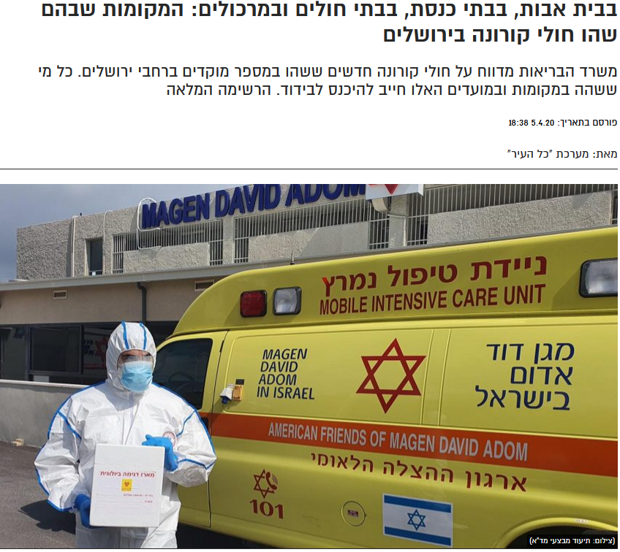
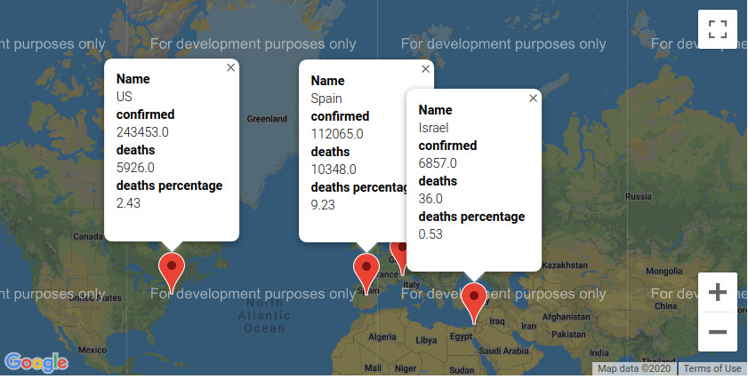
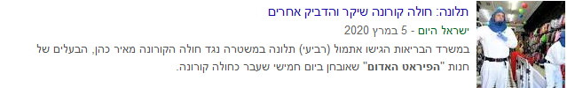
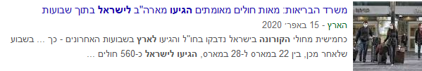

Slide 3
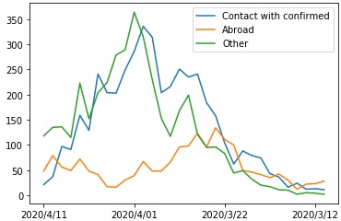
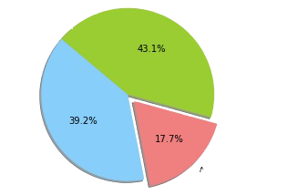
הקורונה בישראל:
מגע עם חולים מאומתים
מעבר דרך משטחים
חולים מחו"ל
נתונים נכון ל11/4/20

Slide 4
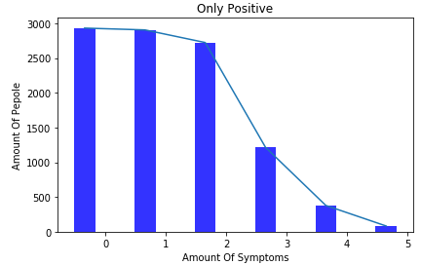
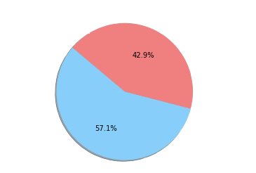
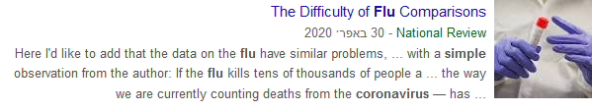
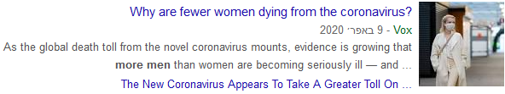
הקורונה בישראל:
קוצר נשימה
כאב ראש
כאב גרון
שיעול
חום
נשים
גברים

Slide 5
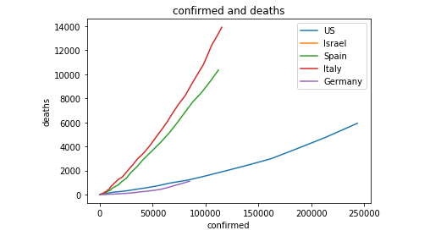
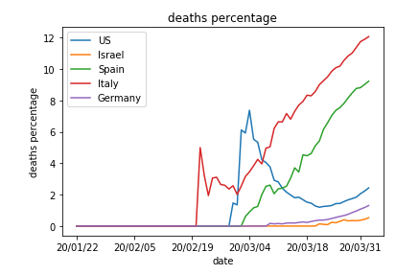
הקורונה בישראל ובעולם:
מדינות שנבדקו: ארצות הברית, ישראל, ספרד, איטליה, גרמניה

Slide 6
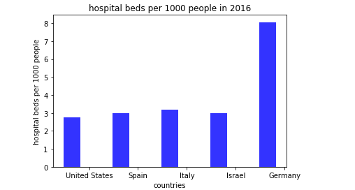
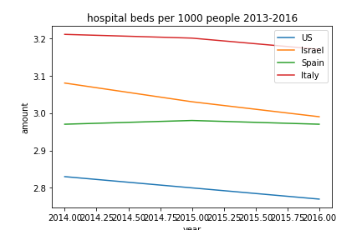
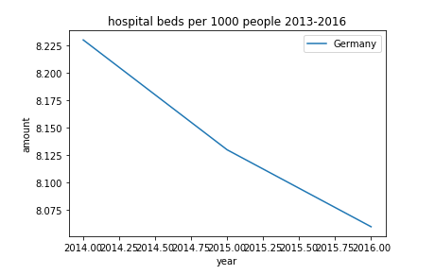
הקורונה בישראל ובעולם:

Slide 7
קורונה בארצות הברית והבורסה
השערה: ככל שמספר החולים יעלה,
כך הבורסה תיפגע

Slide 8
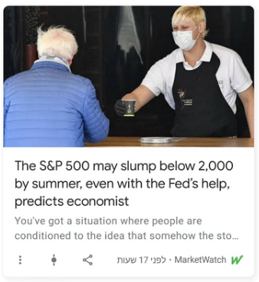
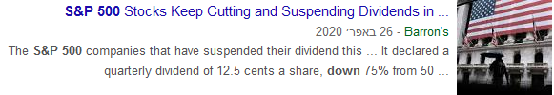
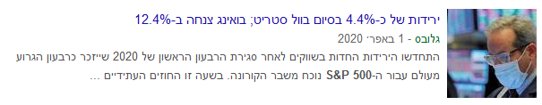
קורונה בארצות הברית והבורסה

Slide 9
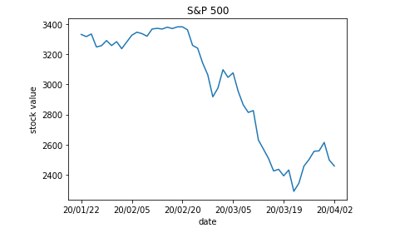
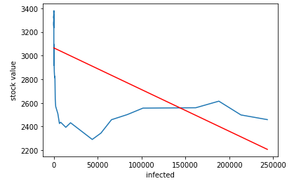
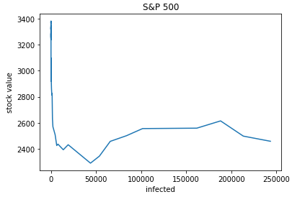

Slide 10
